Slide 1
«любят ли чай растения?» или изучение влияния чайной заварки на прорастание семян гороха
Муниципальное бюджетное образовательное учреждение Средняя общеобразовательная Школа поселка Березовый
Выполнила: ученица 2Б класса,
Шестакова Виктория
Руководитель:
Кондратова С.В.,
учитель начальных классов
Научный руководитель:
Соболева З.Ю.
к.б.н., учитель биологии КГАОУ КЦО
пос. Березовый, 2016 г.
1

Slide 2
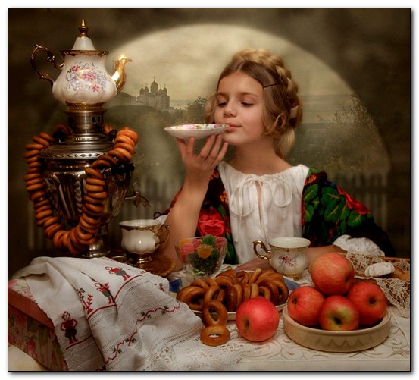
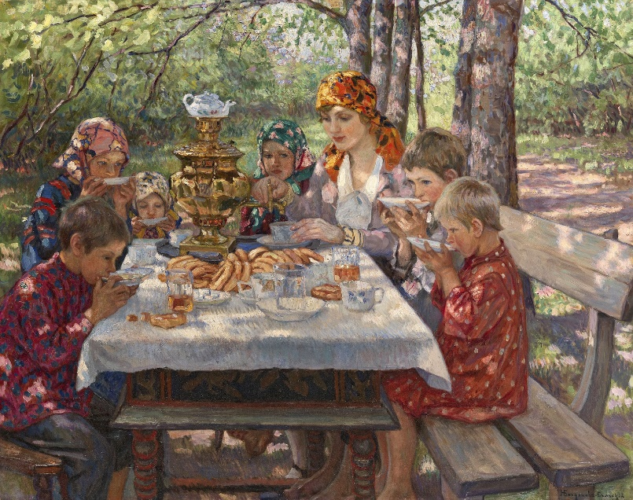
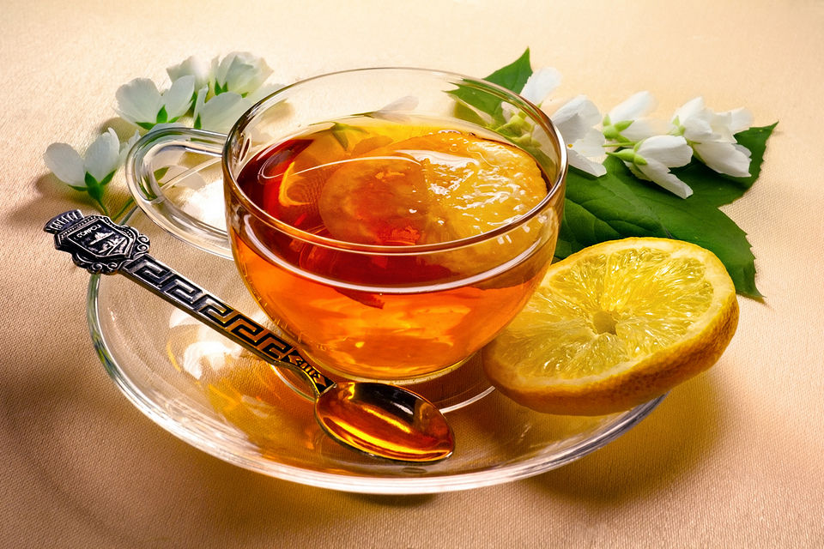
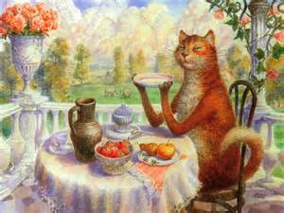
ВВЕДЕНИЕ
2

Slide 3
Цель: исследование влияния чайного настоя на прорастания семян гороха «Сахарная принцесса»
3

Slide 4
Задачи исследования:
Изучить литературу по теме исследования
Выбрать доступные методы и объекты исследования
Провести эксперимент и сделать соответствующие выводы
4

Slide 5
Гипотеза исследования:
чайный настой способствует прорастанию семян гороха
Объект исследования: чай
Предмет исследования: влияние чая на прорастание семян гороха
Методы исследования:
анализ литературы и интернет-источников;
наблюдение; сравнение; анализ
5

Slide 6
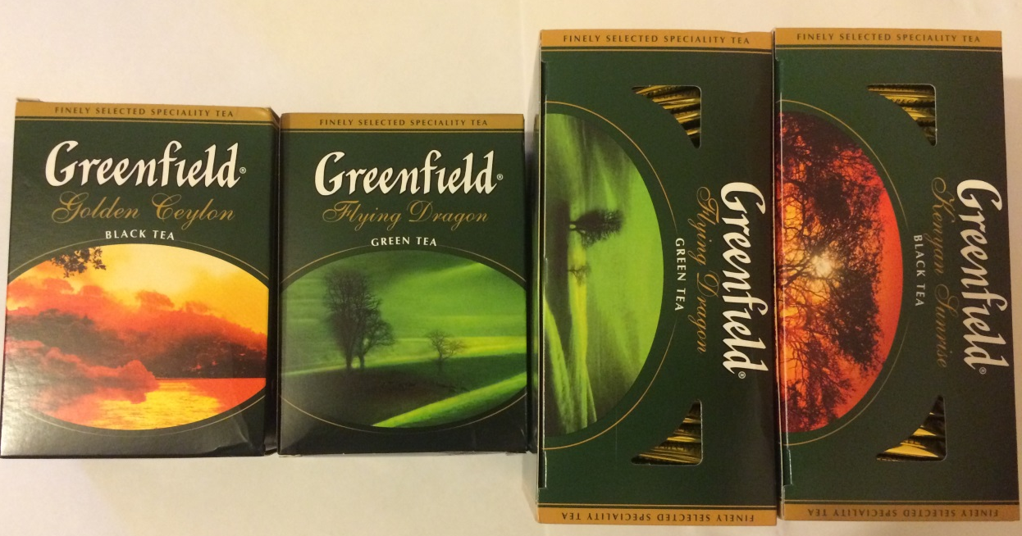
Результаты исследования
Исследование проводилось в марте 2016 года в домашних условиях. Были использованы образцы чайной заварки двух типов: листовой и чай в пакетиках (пакетированый), двух видов чая:
черный и зеленый, одной марки
Рис.1. Образцы чая
Рис.2. Семена гороха, используемого в исследовании
6

Slide 7
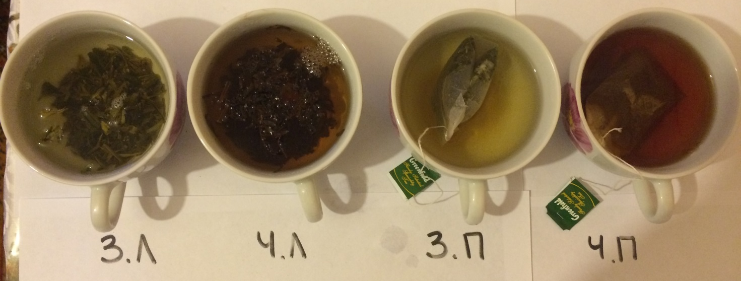
Рис.3. Настои чая
Рис.4. Образцы чая и вода для сравнения
7

Slide 8
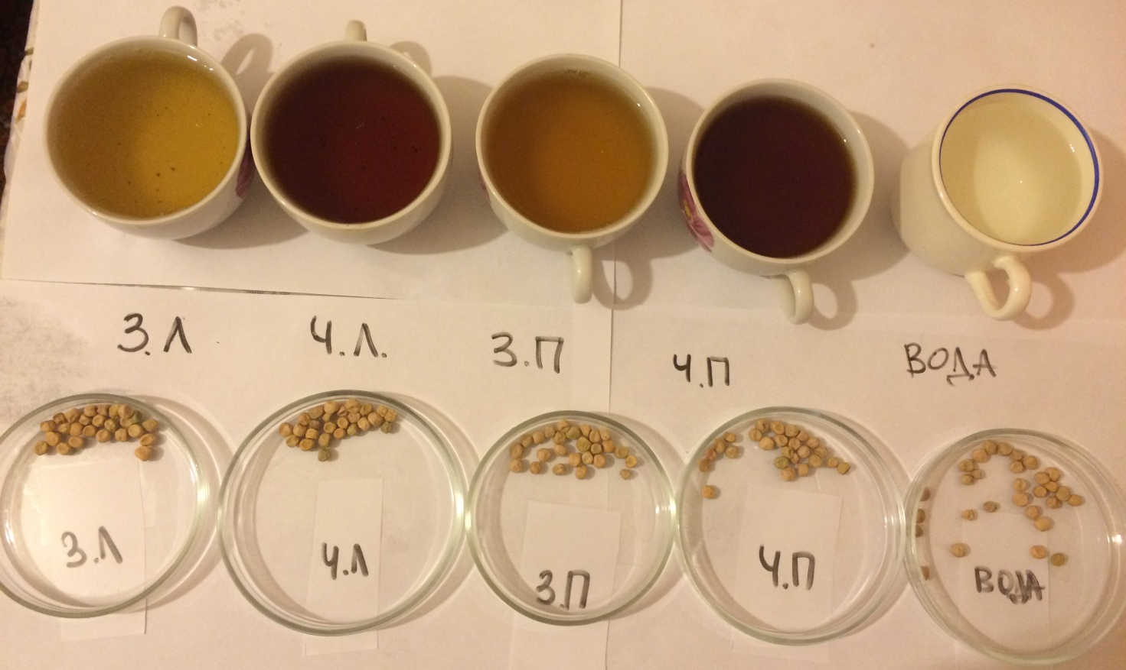
Рис.5. Образцы чая и горох в 5ти чашках Петри
8

Slide 9
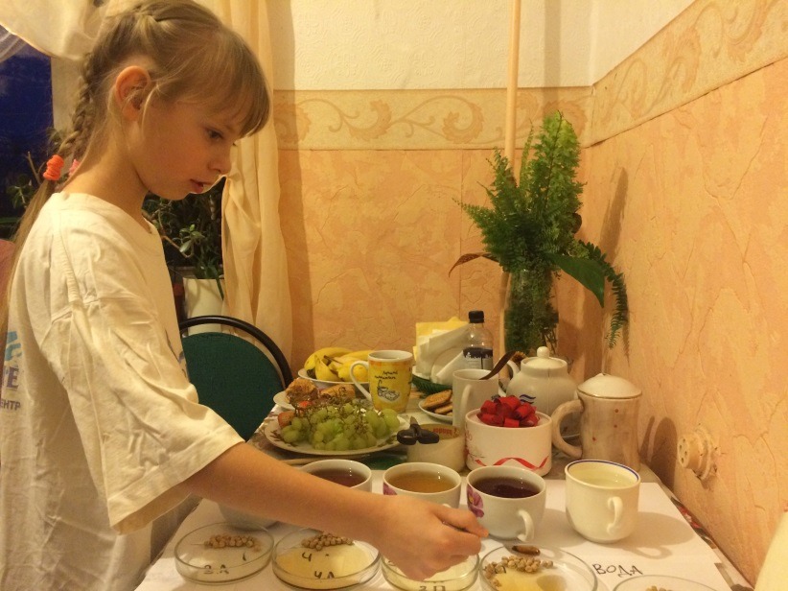
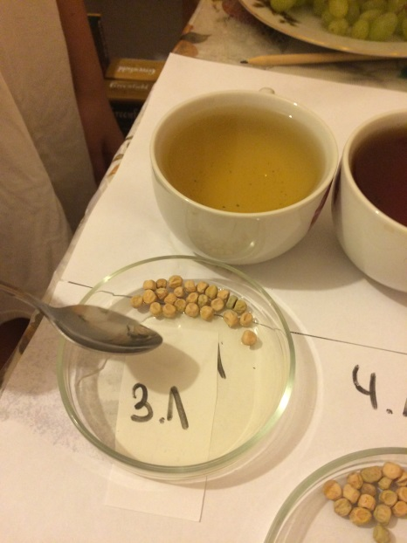
Рис.6-7. Процедура залива семян гороха
9

Slide 10
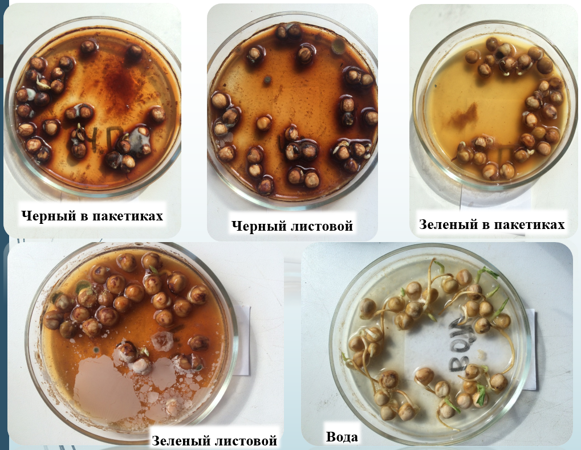
10

Slide 11
ВЫВОДЫ
В результате изучения литературы я поняла, что чаепитие в России это одна из древних традиций. Так же я узнала о дубильных веществах, которые входят в состав чая и придают ему особые свойства.
Наш эксперимент показал, что чай оказывает негативное воздействие на прорастание семян. Поэтому, мы не рекомендуем поливать растения заваркой т.к. растения могу погибнуть.
Причин этому несколько:
Частый и чрезмерный полив цветов, даже хорошей заваркой, когда почва переувлажнена, так же не принесет пользы: корни растений будут задыхаться без воздуха;
Цветы не любят горячего чая. Температур чая 45 – 50 °С у многих комнатных растений вызовет ожог корней, а температуру выше 55 °С не выдержит ни одно растение;
Когда выливают в цветочный горшок испорченную заварку: прокисшую или заплесневелую, то содержащиеся в ней микроорганизмы (бактерии, грибы) поражают корни растений. Корни загнивают, и может погибнуть все растение;
Не рекомендуется высыпать в цветочный горшок остатки спитой заварки. Оставаясь на поверхности почвы, она служит приманкой для плесневых грибов, нематод, и мух, которые повреждают растения.
А перемешанная с почвой или добавленная в качестве дренажа она очень медленно разлагается, и при неправильном поливе быстрее вызовет закисание почвы.
11

Slide 12
Берегите ваши растения!
Спасибо за внимание!
12

